Slide 1


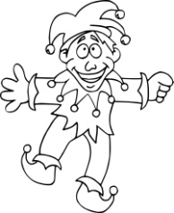



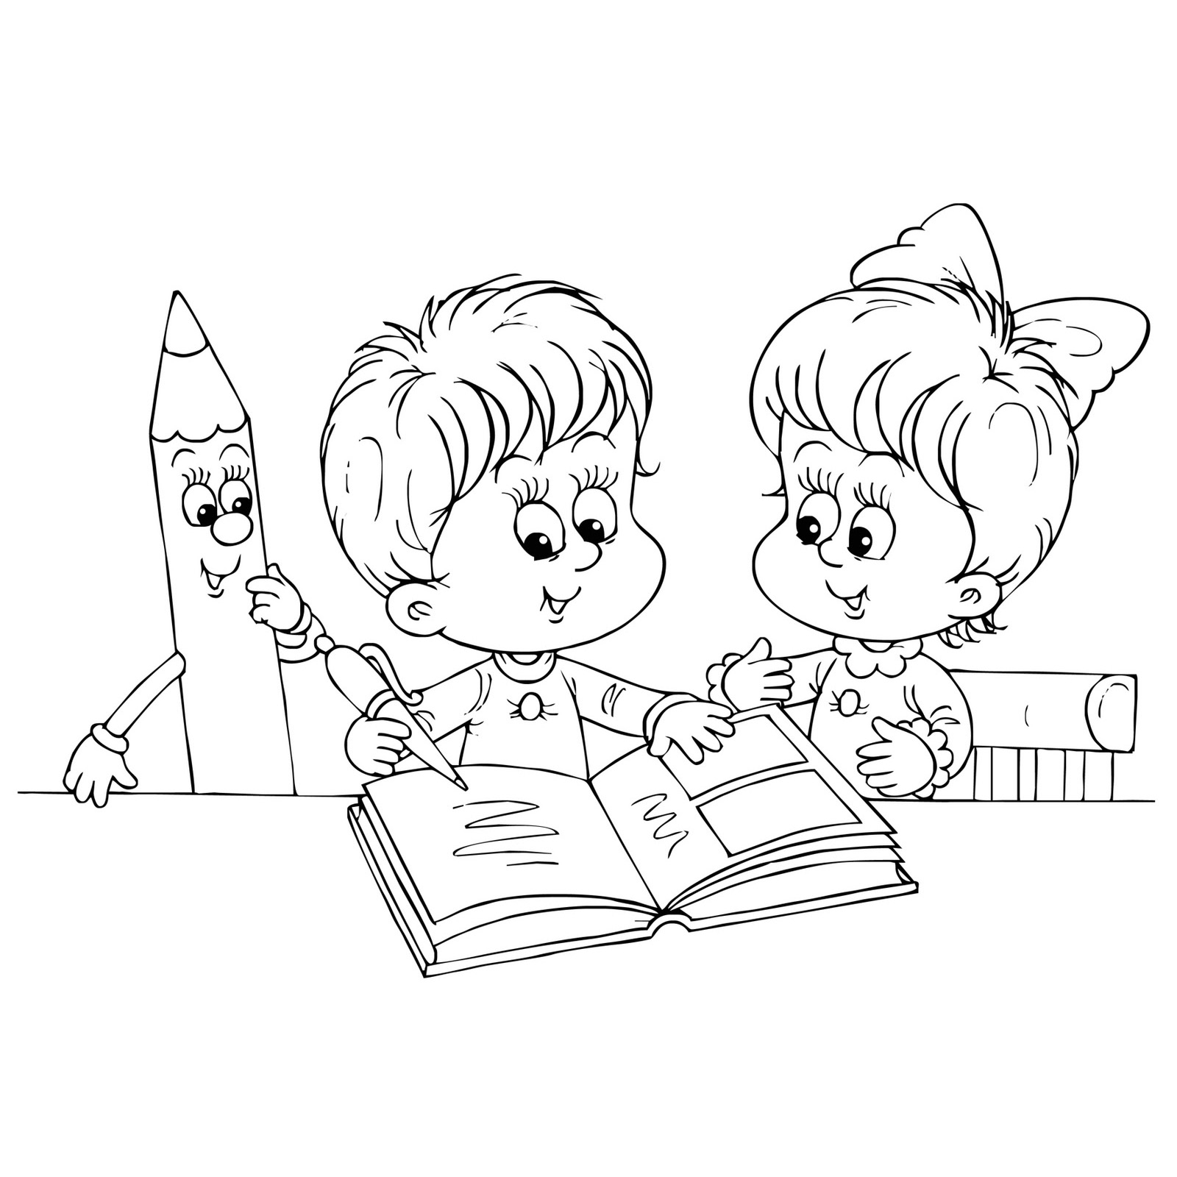
"Логопедическая тетрадь автоматизация звука Л"
Учитель-логопед
Сергеева Вероника Андреевна

Slide 2


Упражнение «Звуковые дорожки». Проведи пальчиком
по дорожке, произнося отчетливо звук Л-Л-Л…
Учитель-логопед
Сергеева Вероника Андреевна

Slide 3







Проговаривай слоги, чётко произнося звук Л-Л-Л. Постарайся не ошибаться. (Следите за произношением звука Л. Если ребенок допустил ошибку, предложите ему повторить слог еще раз.)
ЛО
ЛУ
ЛА
ЛА
ЛЫ
ЛО
ЛУ
ЛЫ
ЛА
ЛА
ЛУ
ЛО
ЛО
Учитель-логопед
Сергеева Вероника Андреевна

Slide 4
Проговаривай слоги, чётко произнося звук Л-Л-Л. Постарайся не ошибаться. Соедини геометрические фигуры с одинаковым слогом.
ЛА
ЛО
ЛЫ
ЛА
ЛО
ЛЫ
ЛА
ЛУ
ЛО
ЛЫ
ЛУ
Учитель-логопед
Сергеева Вероника Андреевна

Slide 5

«Проскачи» пальчиками левой и правой руки по «кочкам» одновременно. Проговаривай слоги, чётко произнося звук Л-Л-Л.
ЛА
ЛА
Л
П
рука
рука
ЛО
ЛА
ЛА
ЛА
ЛА
ЛО
ЛА
ЛА
Учитель-логопед
Сергеева Вероника Андреевна

Slide 6

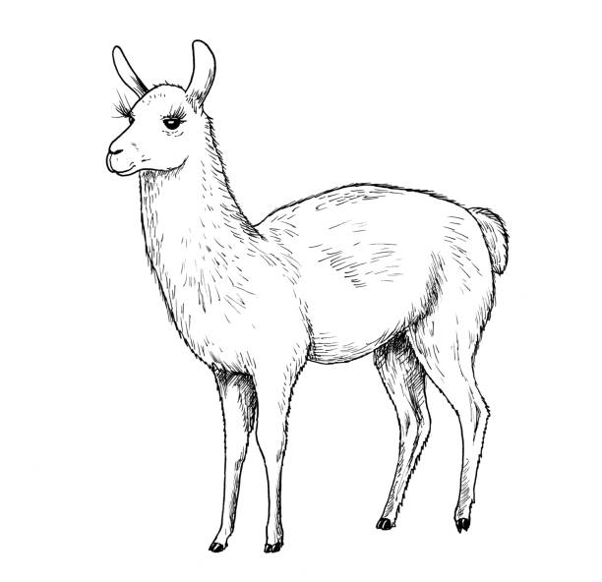







«Назови картинки». Не забывай четко произносить звук Л.
Учитель-логопед
Сергеева Вероника Андреевна

Slide 7

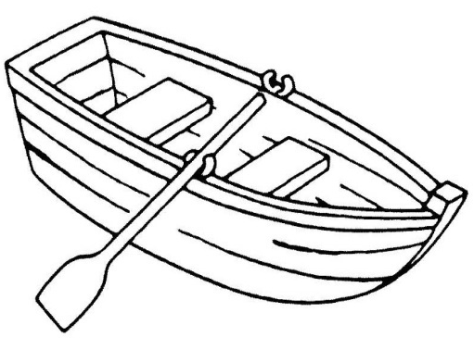



«Подбери слова на слоги» Прочитай слоги. Найди картинки, названия которых начинаются на эти слоги.
ЛА
ЛО
ЛУ
Учитель-логопед
Сергеева Вероника Андреевна

Slide 8

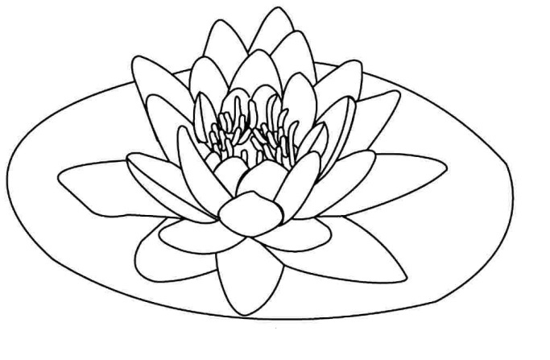
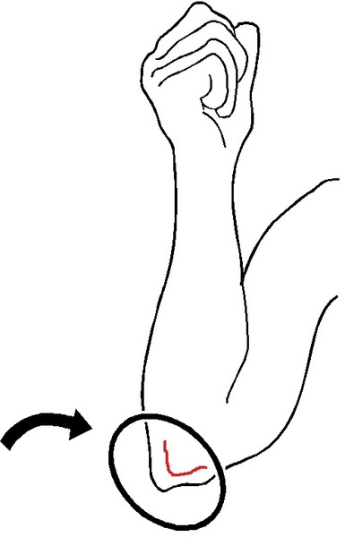
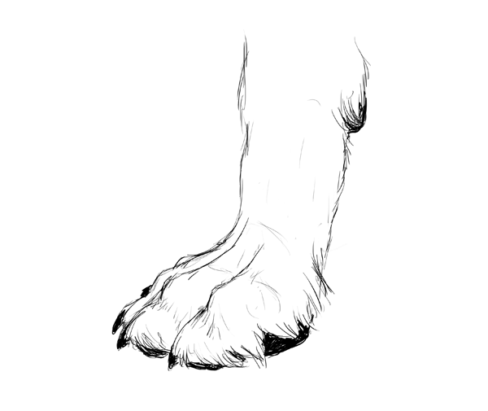
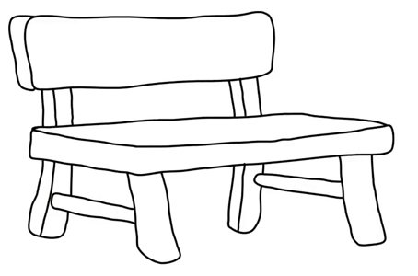
«Назови картинки». Не забывай четко произносить звук Л.
Учитель-логопед
Сергеева Вероника Андреевна

Slide 9

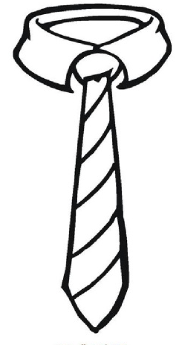

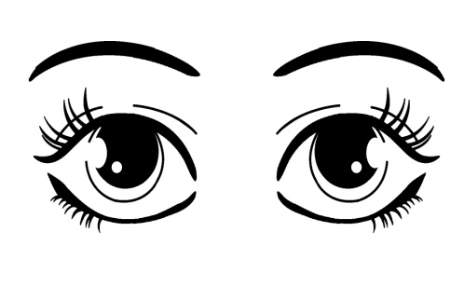


«Назови картинки». Не забывай четко произносить звук Л.
Учитель-логопед
Сергеева Вероника Андреевна

Slide 10



«Назови картинки». Каким цветом их нужно раскрасить (гоЛубым, саЛатовым, жеЛтым или беЛым)? Раскрась картинки. Составь словосочетание (Юла жеЛтая и т.д.)
Учитель-логопед
Сергеева Вероника Андреевна

Slide 11
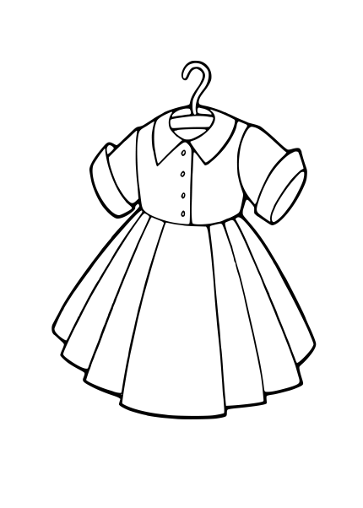



«Посчитай». Раскрась картинки. А теперь посчитай их (Две пчелы, пять пчел, девять пчел).
2
5
9
Учитель-логопед
Сергеева Вероника Андреевна

Slide 12

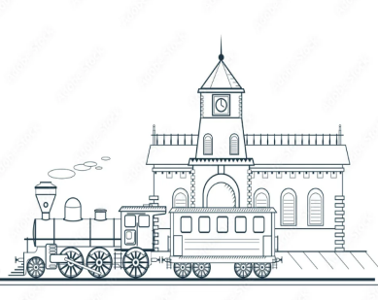




Определи место звука Л в словах. Закрась нужный квадрат синим цветом.
Учитель-логопед
Сергеева Вероника Андреевна

Slide 13







Раздели слова на слоги . Укажи количество слогов.
Запомни! Сколько гласных, столько и слогов!
Учитель-логопед
Сергеева Вероника Андреевна

Slide 14
«Отгадай загадку -нарисуй отгадку!»
Ручка есть, а не грабли, Землю роет, а не плуг. (Лопата)
Висит на ветке колобок, Блестит его румяный бок.(Яблоко)
Маленький кустик,
Зелёный усик,
Ягода в веснушках,
Красная подружка! (Клубника)
Золотистый и полезный,
Витаминный, хотя резкий,
Горький вкус имеет он.
Когда чистишь — слезы льешь. (Лук)
Учитель-логопед
Сергеева Вероника Андреевна

Slide 15
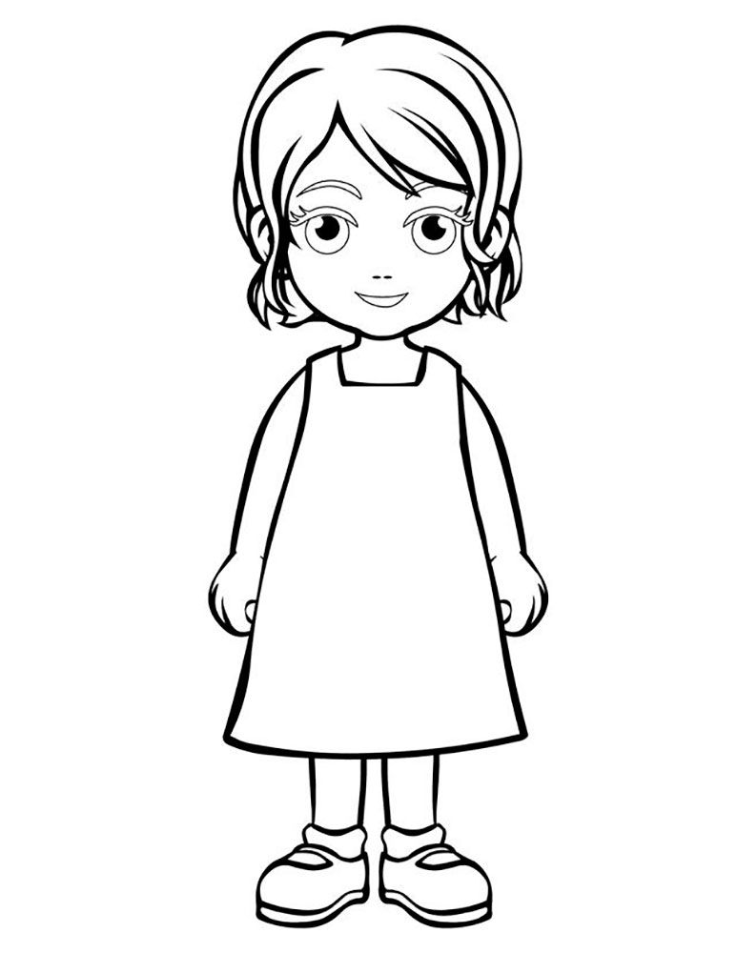

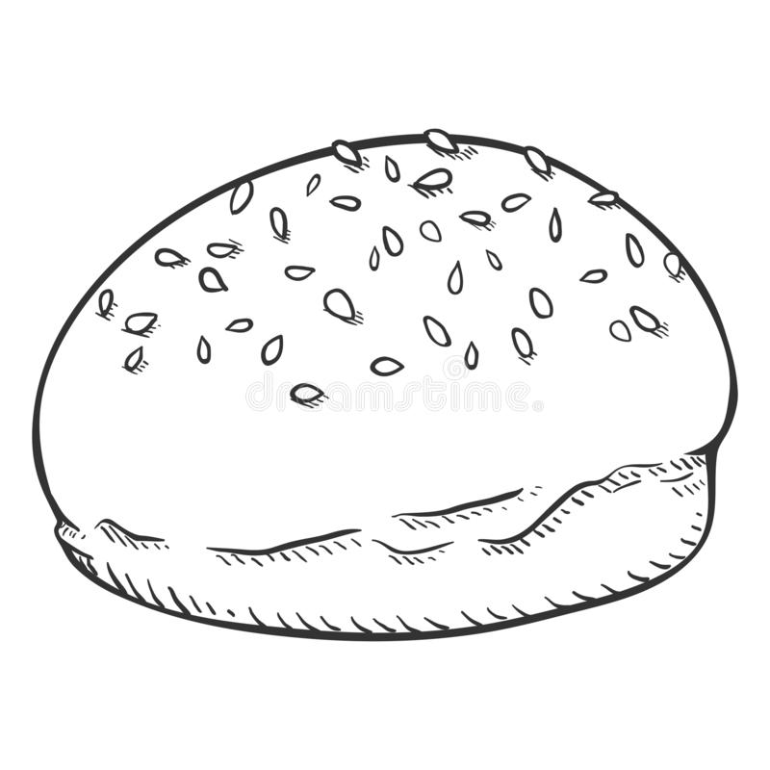

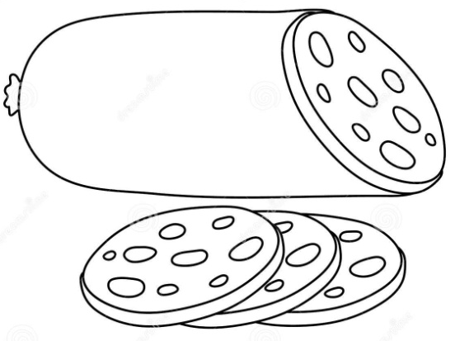
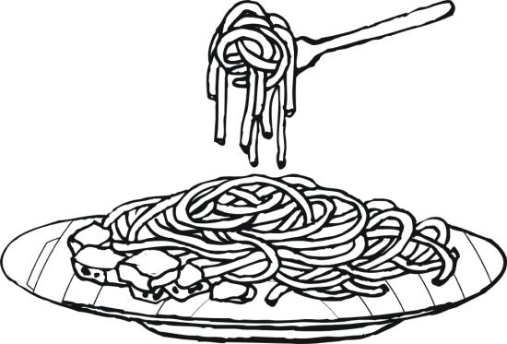
Закончи предложение!
Лада съела … (клубнику).
Лада съела … (булку) и т.д.
Учитель-логопед
Сергеева Вероника Андреевна

